Slide 1
VOLUNTARIADO
EN SOLIDARIOS
MOTOR DE CAMBIO Y TRANSFORMACIÓN SOCIAL
compromiso transformación ciudadanía justicia social cooperación participación planificación erradicación respeto participación reflexión comunidad coherencia flexibilidad innovación servicio proyecto empatía autenticidad adopción actitud acción crítica valores contracultura responsabilidad SOLIDARIOS PARA EL DESARROLLO

Slide 2
¿QUÉ ES SOLIDARIOS?
Es una organización de la sociedad civil dedicada al voluntariado, cuyos objetivos son:
PROMOVER LA TRANSFORMACIÓN SOCIAL
COMBATIR LA EXCLUSIÓN
ACOMPAÑAR A PERSONAS EN SITUACIÓN
DE EXCLUSIÓN SOCIAL

Slide 3
¿QUÉ SIGNIFICA
HACER VOLUNTARIADO EN SOLIDARIOS?
Hacer voluntariado en SOLIDARIOS es algo más que participar en un proyecto. Es la posibilidad que tenemos de formar parte de un movimiento que lucha contra la exclusión desde la transformación de una estructura social que genera desigualdades injustas.
“
”
Además de tener un carácter altruista y solidario, el voluntariado social tiene otras características fundamentales que lo distinguen de otras ‘buenas’ obras”.
José Carlos García Fajardo
Fundador de SOLIDARIOS para el Desarrollo

Slide 4
¿QUIÉN PUEDE HACER VOLUNTARIADO?
CARACTERÍSTICAS DE LA ACCIÓN VOLUNTARIA
HERRAMIENTAS FUNDAMENTALES DE LA ACCIÓN VOLUNTARIA
Cualquier persona que disponga de tres horas a la semana y que esté dispuesta a mantener un compromiso firme.
- Se realiza en GRUPO.
- Su punto de partida es la DETECCIÓN DE NECESIDADES COMUNES.
- El valor principal es la SOLIDARIDAD.
- Aporta una CULTURA COMPARTIDA.
- GRATITUD Y DESINTERÉS
- REFLEXIÓN CRÍTICA
- COHERENCIA
- COMPROMISO
- IMPLICACIÓN
- PARTICIPACIÓN
- HUMILDAD
- RESPETO
- EMPATÍA
- NO PATERNALISMO
- PLANIFICACIÓN
- SENTIDO DE EQUIPO
¿SE NECESITA FORMACIÓN?

Slide 5
LA FORMACIÓN ES UNA PARTE FUNDAMENTAL DE LA ACCIÓN VOLUNTARIA
Aumentamos nuestra capacidad para
analizar la realidad y transformarla.
Profundizamos en el conocimiento del
programa en el que participamos.
Compartimos con todo un equipo la metodología
más adecuada para la intervención

Slide 6
CAMPOS DE ACCIÓN VOLUNTARIA
Hacer voluntariado es hacer propias las necesidades de las personas en riesgo de exclusión social. En SOLIDARIOS luchamos por el desarrollo de los derechos sociales y civiles de los grupos humanos más vulnerables.
Para dar respuesta a necesidades concretas ponemos en marcha programas concretos para cambiar las propias estructuras sociales que resultan injustas.
Nuestra apuesta es ofrecer espacios de encuentro y participación de la sociedad civil a través de un compromiso voluntario, libre y responsable.

Slide 7
PERSONAS MAYORES
Acompañamiento
Actividades intergeneracionales
PRISIONES
Actividades socioculturales
PERSONAS CON DISCAPACIDAD
Actividades socioculturales
SALUD MENTAL
Actividades socioculturales
PERSONAS SIN HOGAR
Acompañamiento
Sensibilización e incidencia social
HOSPITALES
Acompañamiento
Actividades socioculturales
NUESTROS PROYECTOS

Slide 8
En España, más de un millón de personas mayores de 65 años viven solas.
En Madrid son casi 140.000.
La soledad es uno de los problemas más graves.
Impide envejecer de forma saludable y un desarrollo personal.
Buscamos paliar esa soledad a través de la acción voluntaria
PERSONAS MAYORES

Slide 9
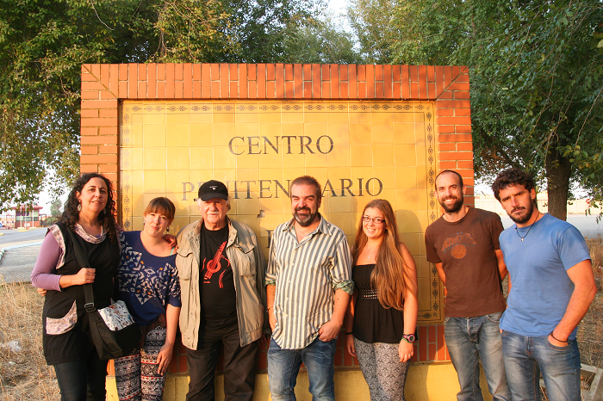
En España hay 77.000 personas en prisión.
La cárcel Tiene una función de restauradora y de resocialización.
El fomento de la cultura y la educación ayuda en su proceso.
Al salir, el interno tendrá más elementos para elegir un nuevo proyecto de vida.
Hay más de 500 asociaciones en las cárceles españolas.
ENTORNO PENITENCIARIO

Slide 10
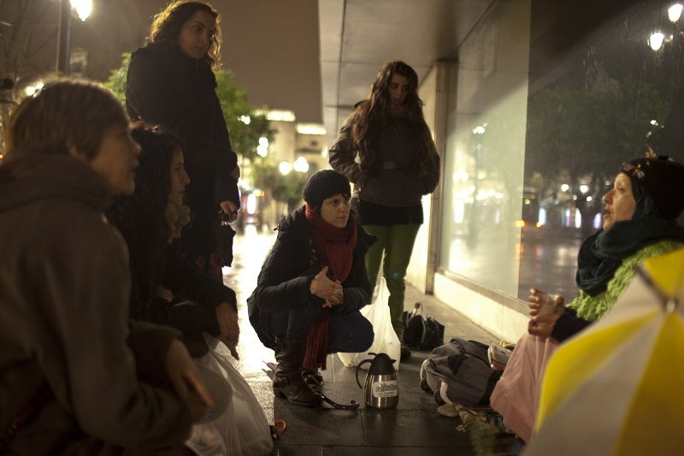
Se estima que en España hay más de 40.000 personas sin hogar.
Nos encontramos y compartimos con las Personas sin hogar desde la igualdad.
Acercan a la sociedad su realidad y denuncian las injusticias.
Se busca romper su soledad y que recuperen su autoestima.
Reivindicamos los derechos y la dignidad de las personas sin hogar.
PERSONAS SIN HOGAR

Slide 11
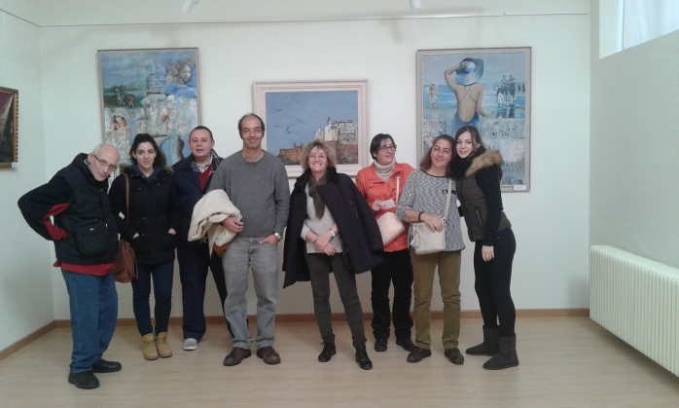
La sociedad excluye a las personas con enfermedad mental grave.
Las personas necesitan cauces de participación y actividades de ocio.
Tenemos tres grupos de cultura y ocio.
Personas voluntarias y “usuarios” eligen sus actividades socioculturales.
Este espacio de encuentro normalizado favorece la integración y la participación.
SALUD MENTAL

Slide 12
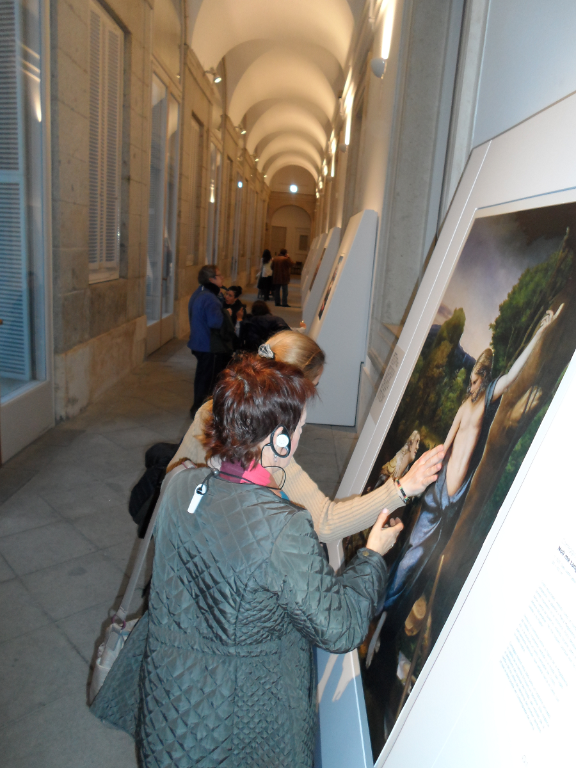
En la ciudad hay “abismos” de 15 centímetros.
El programa nace en el entorno universitario.
Hemos incorporado actividades de ocio y tiempo libre.
Fomentamos la educación para un ocio normalizado e integrador.
Respiro familiar para los cuidadores de las personas con discapacidad.
PERSONAS CON DISCAPACIDAD

Slide 13
La hospitalización aísla al paciente y le despoja del contacto con la realidad.
Puede generar aburrimiento y sensación de encierro.
Además hay que sumar la pérdida de confianza e incertidumbre.
Aparece la necesidad de un voluntariado en hospitales.
Se busca mejorar la estancia y aumentar la autoestima con cariño.
HOSPITALES

Slide 14
¿CÓMO PUEDES PARTICIPAR?
Cualquier persona comprometida puede hacer voluntariado en SOLIDARIOS.
Tan sólo son necesarias unas actitudes y aptitudes básicas: coherencia personal, reflexión crítica, desinterés y una continuidad seria y responsable.
CONÓCENOS Y REFLEXIONA sobre tus motivos y disponibilidad. http://www.solidarios.org.es
PONTE EN CONTACTO con nosotros por correo
voluntariado@solidarios.org.es o del teléfono 902 123 125.
ACUDE a nuestras sesiones informativas (*)
IMPLÍCATE en cualquiera de nuestros proyectos. Forma
parte del cambio.
* (consulta el calendario de tu ciudad)

Slide 15
NUESTRAS SEDES
SOLIDARIOS es una organización de ámbito nacional.
MADRID (Sede central) c/ Donoso Cortés, 65, bajo.
28015, Madrid Teléfono: 91 394 64 25 Email: info@solidarios.org.es GRANADA Vicerrectorado de Estudiantes. Edf. Comedores Universitarios.
Avd. Severo Ochoa SN.
18071, Granada Teléfonos: 95 825 14 31 Email: granada@solidarios.org.es SEVILLA c/ Dársena, 3, bajo 1.
41002, Sevilla Teléfonos: 95 448 60 23/ 608 87 82 69 Email: sevilla@solidarios.org.es MURCIA CSU, edificio 29, Campus de Espinardo
30100, Murcia Teléfonos: 868 88 82 78 / 609 840 395 Email: murcia@solidarios.org.es

Slide 16
POR UN MUNDO
DE TODOS Y PARA TODOS
TRABAJAMOS CONTRA LA EXCLUSIÓN
www.solidarios.org.es

